Slide 1
Портрет 1 класс
Подготовила и провела учитель начальных классов Похожалова З. В.
2014 год

Slide 2
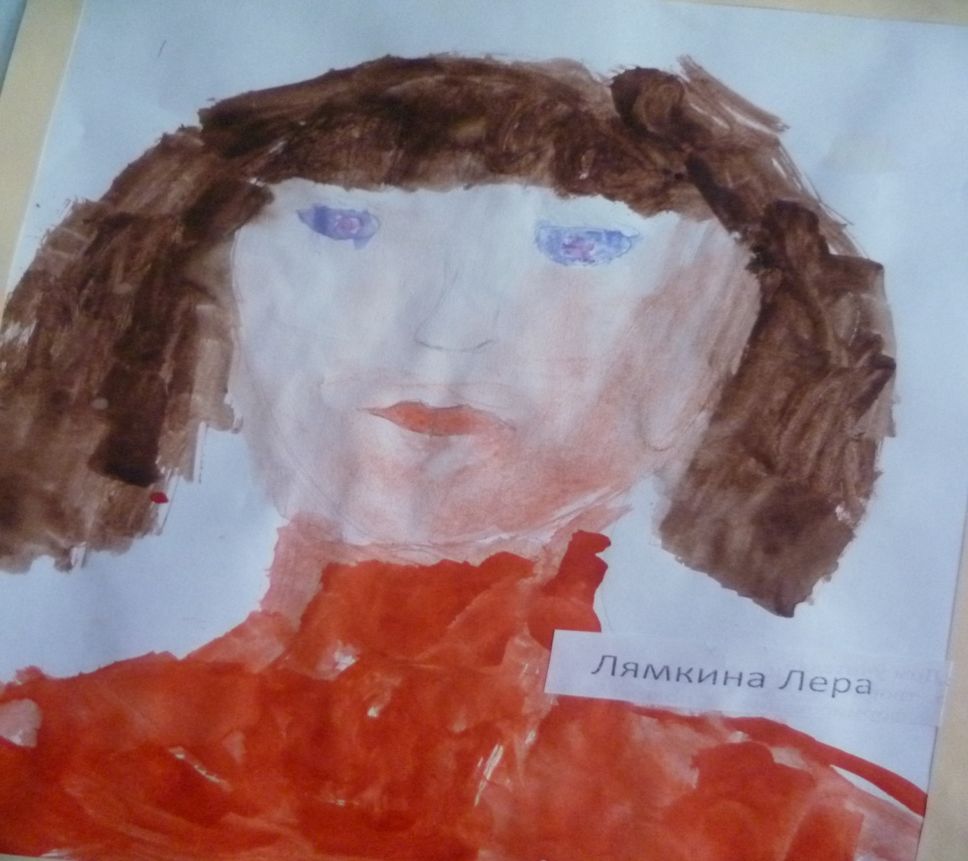
Портрет – картина, на которой изображён человек. Главное внимание на портрете отведено лицу человека.

Slide 3
1. Возьми большой лист бумаги и палитру. В центр палитры выложи белую краску. Добавь в неё немного жёлтой и совсем чуть – чуть красной. Смешай их, и у тебя получится цвет, которым можно рисовать лицо.

Slide 4
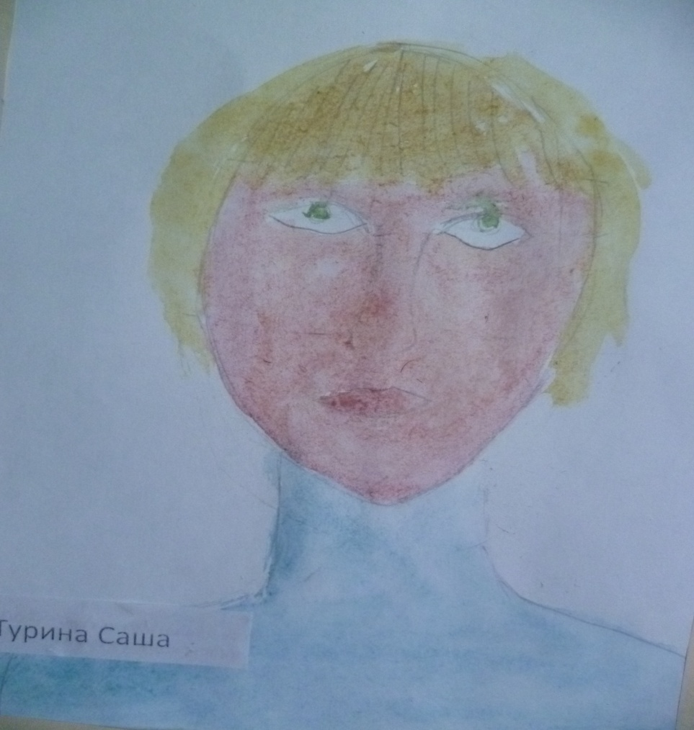
2. Когда рисунок немного подсохнет, нарисуй тонкой кисточкой нос, глаза, брови, рот, уши и волосы. Для этого используй акварель или гуашь.

Slide 5
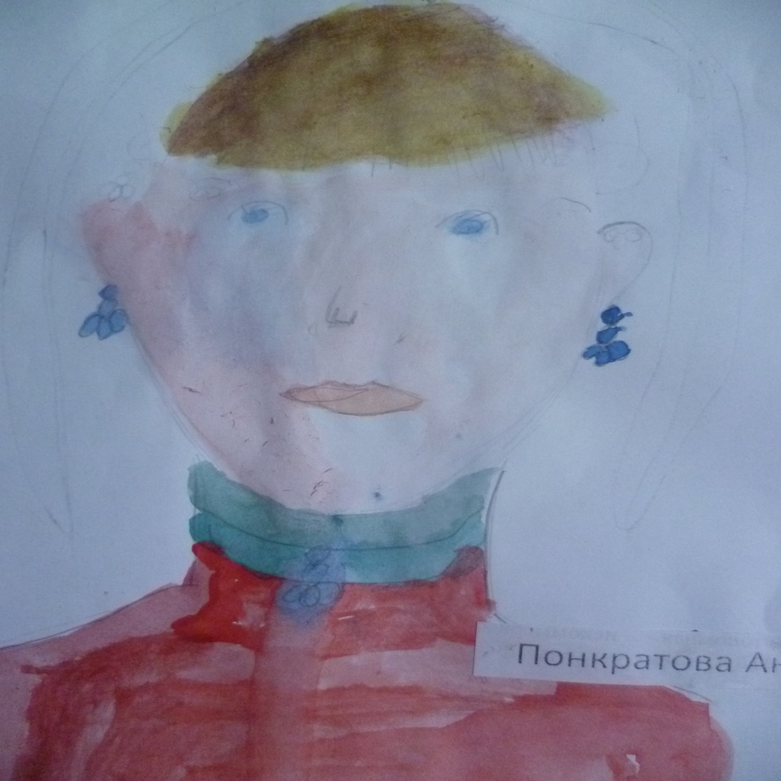
3. теперь надо нарисовать шею, плечи и «одеть» человека в его любимую одежду.

Slide 6
Спасибо за внимание!

